Slide 1

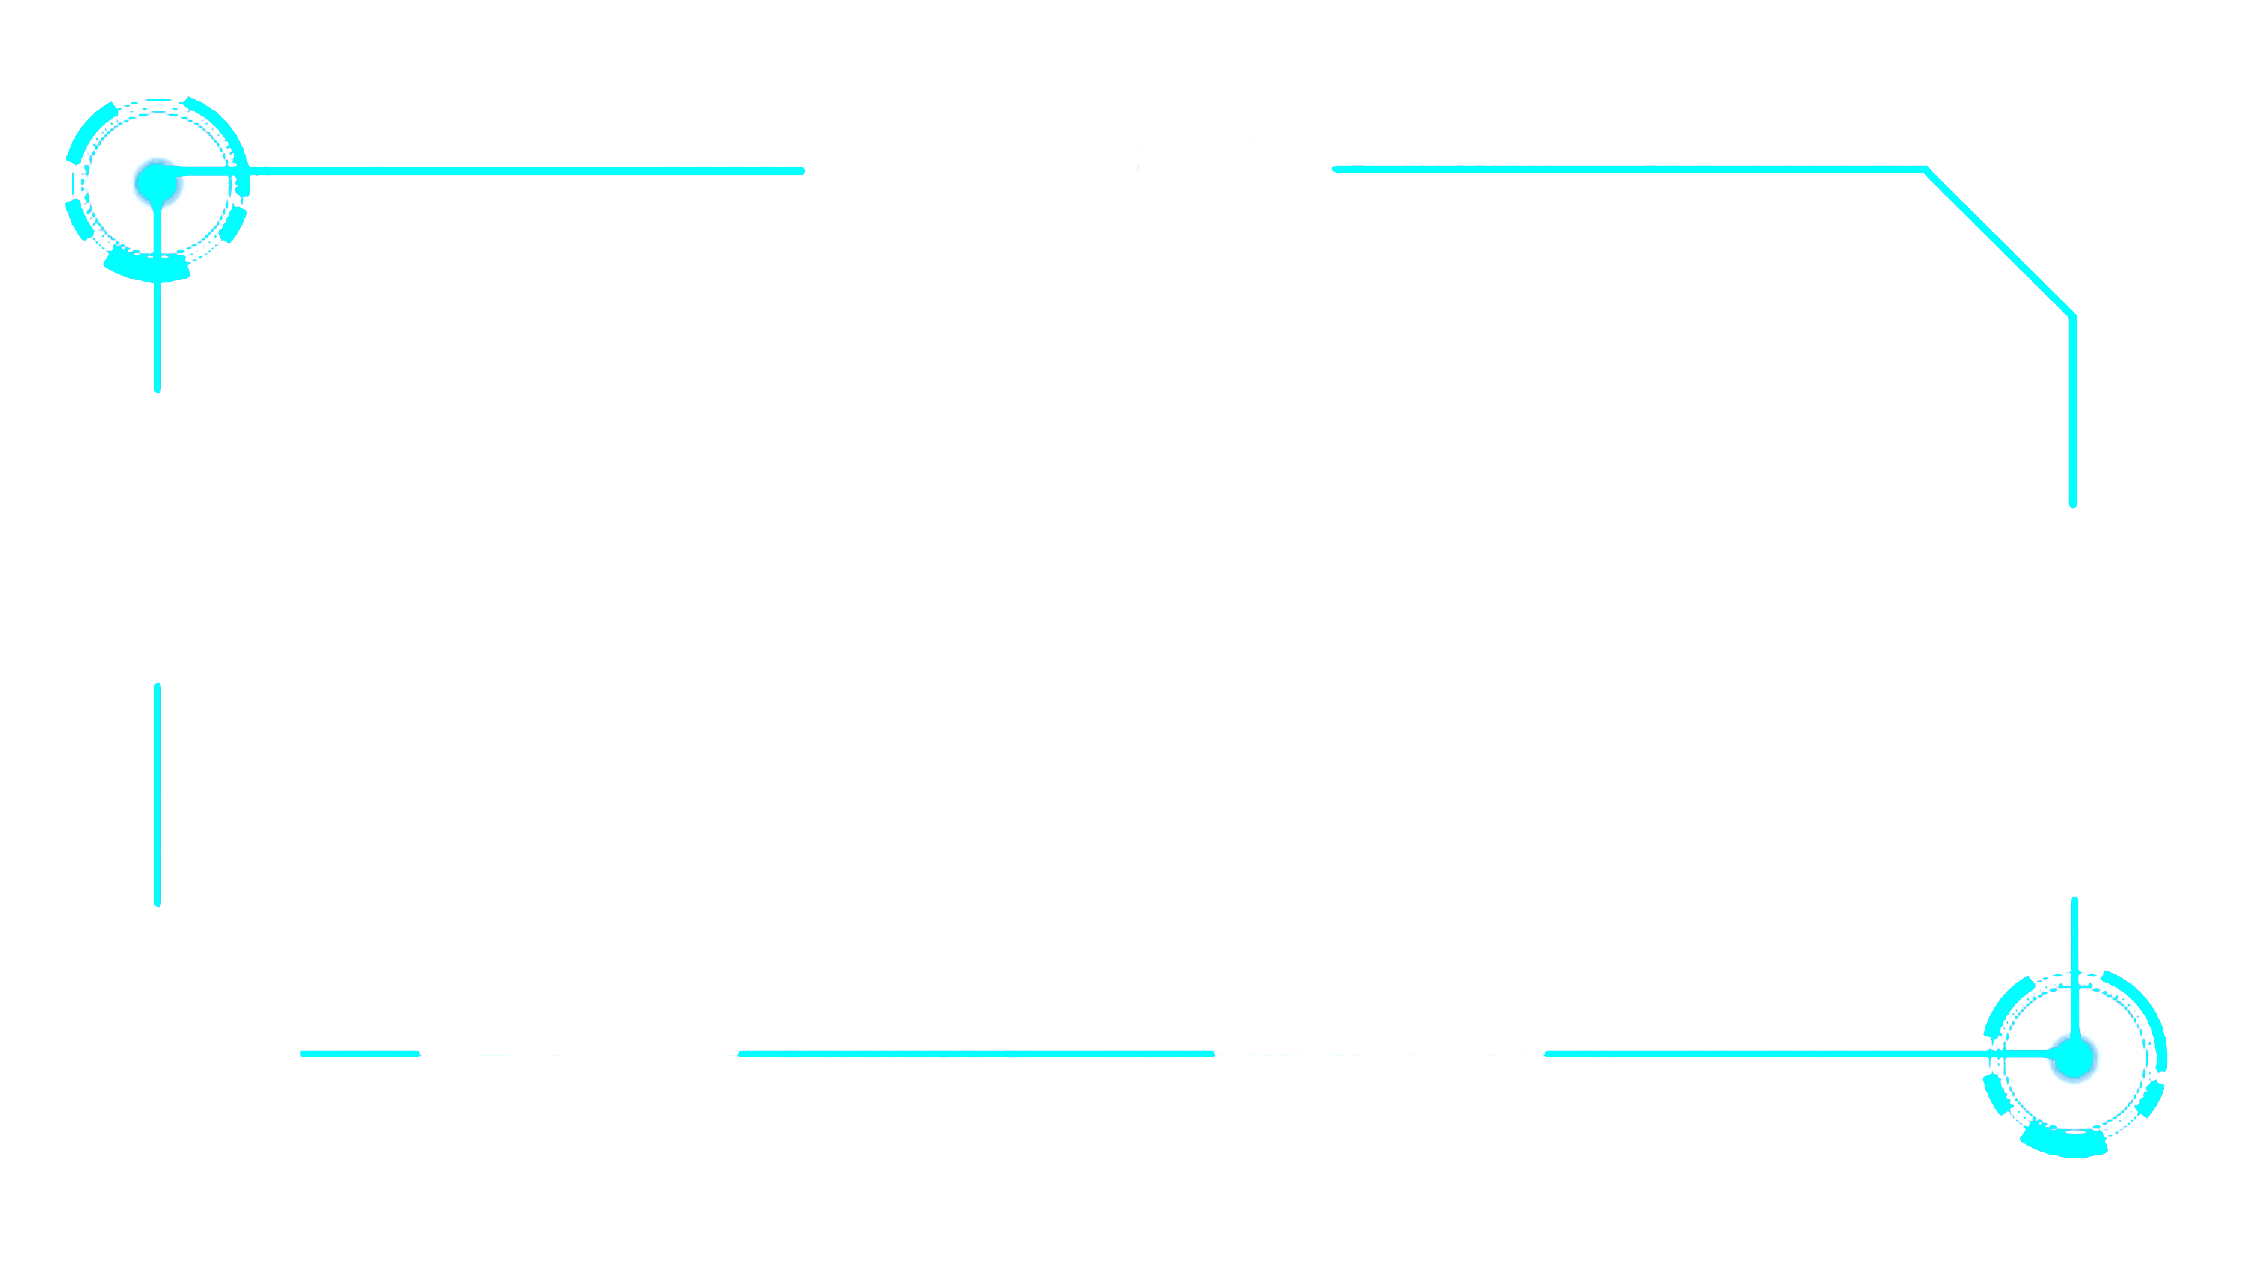
指针与函数（一）

Slide 2
指针作为函数参数
（1）实参是一维数组的首地址
指针作为函数参数，是指函数调用时传入的实参是一维数组的内存地址，而函数形参则是同类型的指针变量。
在C++中，定义指针类型的形参变量有两种写法
<数据类型> *<形参名>
或
<数据类型> <形参名>[]

Slide 3
【例1】
编写一个函数，求数组元素的最大值
int max(int p[], int size) //也可以写为:int max(int *p, int size)
{
int i, m;
m=p[0]; //先假设p[0]元素的值最大
for (i=1; i<size; i++) if (m<p[i])
m=p[i];
return m;
}

Slide 4
……
int main( )
{
int a[]={6,1,3,4,5,7,3,8}, m ;
m = max( a, sizeof (a) / sizeof (int) ) ;
cout<<"最大值为"<<m;
return 0;
}

Slide 5
（2）实参是变量的首地址
如果函数调用时传入的某个实参是变量的首地址，则相应的形参应是与变量同类型的指针变量。

Slide 6
【例2】
编写一个函数，同时求数组元素的最大值、最小值和总和。
void MaxMinSum(int *p, int size, int *pMax, int *pMin, int *pSum)
{
int i;
*pMax=*pMin=*pSum=p[0];
for (i=1; i < size ; i++)
{
if (*pMax < p[i]) *pMax=p[i];
if (*pMin > p[i]) *pMin=p[i];
*pSum = *pSum + p[i];
}
}

Slide 7
int main()
{
int a[]={6, 12, 3, 7, 5};
int max, min, sum;
MaxMinSum(a, 5, &max, &min, &sum);
cout<<"最大值为"<<max<<endl
<<"最小值为"<<min<<endl
<<"总和为"<<sum<<endl;
return 0;
}

Slide 8
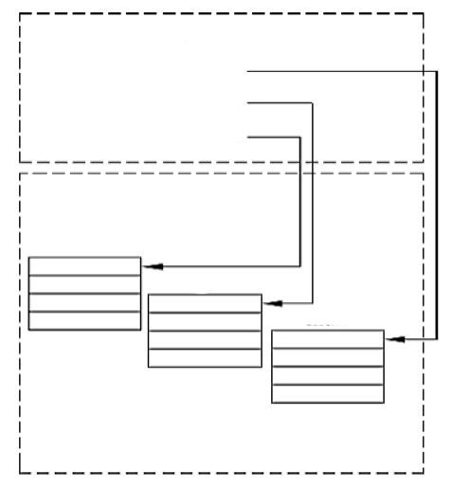
程序执行过程中指针（形参）和变量地址（实参）的关系
MaxMinSum()函数中
pMax
pMin
pSum
main()函数中
sum
min
max

Slide 9
（3）实参是二维数组的首地址
可以定义一个指向行的指针变量来保存一个二维数组的首地址。因此，如果函数调用时传入的某个实参是二维数组的首地址，则相应的形参应是与二维数组同类型的指向行的指针变量。
在C++中，将形参定义为指向行的指针变量有两种写法：
<数据类型> (*<形参名>)[<行长度>]
或
<数据类型> <形参名>[][行长度]

Slide 10
例如，已知有二维数组定义“int b[][3]={6, 12, 3, 7, 5, 8};”，则要通过函数调用“max(b, 2, 3)”计算数组b中元素的最大值，max函数的定义形式如下：

Slide 11
int max(int (*p)[3], int row, int col) //也可以写为：int max(int p[][3], int row, int col)
{
int i, j, m=p[0][0];
for (i=0; i<row; i++)
for (j=0; j<col; j++)
if (m<p[i][j])
m=p[i][j];
return m;
}

Slide 12
（4）实参是字符串常量的首地址
可以定义一个char类型的指针变量来保存一个字符串常量的首地址。因此，如果函数调用时传入的某个实参是字符串常量的首地址，则相应的形参应是char类型的指针变量。
在C++中，将形参定义为char型指针变量有两种写法：
char *<形参名>
或
char <形参名>[]

Slide 13
当传入的实参是字符串常量首地址时，函数中指向该字符串常量的指针变量只能用于获取内存空间中的数据、而不能修改内存空间中的数据。例如，已知有函数调用“Fun("my book!")”，则：
void Fun(char *s)
{
cout<<s<<endl; // 正确
cout<<s[0]<<endl; // 正确
cin>>s; // 错误：不能修改s所指向的字符串常量的内容
s[0]='M'; // 错误：不能修改s所指向的字符串常量的内容
}

